Slide 1


MÙA VÀNG
BÀI 6
BÀI 6
TIẾT 4
LUYỆN TỪ VÀ CÂU

Slide 2
YÊU CẦU CẦN ĐẠT
YÊU CẦU CẦN ĐẠT
- Biết một số loại cây là cây lương thực và cây ăn quả.
- Nắm được các từ ngữ chỉ hoạt động chăm sóc cây.

Slide 3

Thứ tư ngày 9 tháng 2 năm 2022
Tiếng Việt
Luyện tập; Mở ǟộng vốn từ về cây cĒ – tr 28

Slide 4


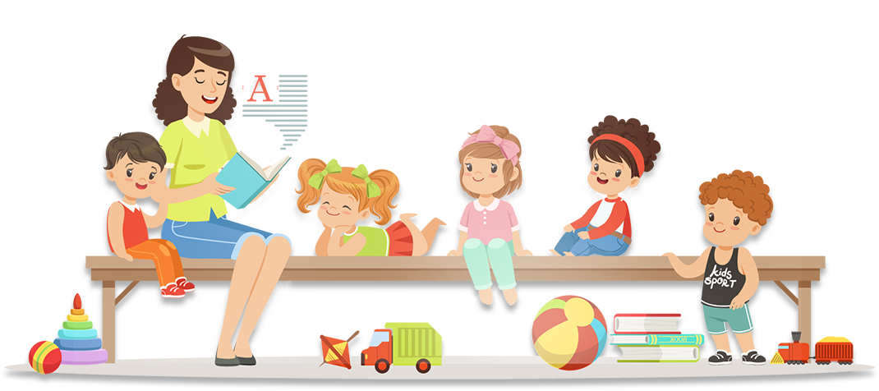
Bài 1: Kể tên các loại cây lương thực, cây ăn quả mà em biết.

Slide 5




Luật chơi: Ghi nhớ tất cả các cây ăn quả và cây lương thực. Sau đó lần lượt ghi thật nhanh tên các đồ vật đó.

Slide 6
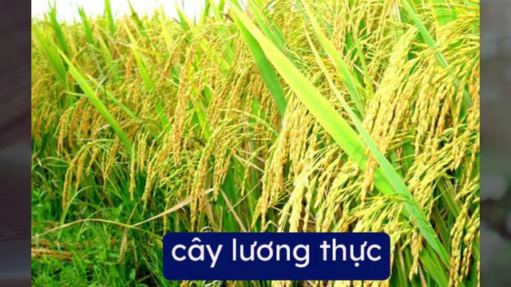



Slide 7
STT | Cây lương thực | Cây ăn quả
1
2
3
4
5

Slide 8
Kiểm tra đáp án

Slide 9
Kể thêm các loại cây lương thực và cây ăn quả mà con biết.
STT | Cây lương thực | Cây ăn quả
1 | Lúa | Vải
2 | Sắn | Xoài
3 | Khoai lang | Ổi
4 | Khoai tây | Bưởi
5 | Ngô | Mít
6 | Lúa mì

Slide 10
Bài 2: Tìm từ ngữ chỉ hoạt động chăm sóc cây.

Slide 11
Trong vòng 1 phút, hãy viết ra giấy những từ ngữ chỉ hoạt động chăm sóc cây
Bắt đầu
Hết giờ
60
50
10
40
20
30

Slide 12
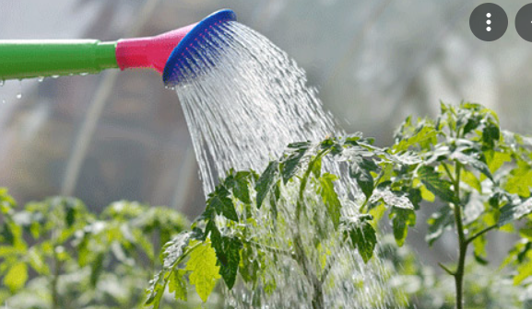
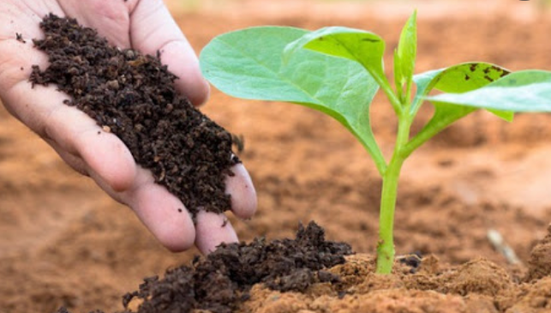
Những từ ngữ chỉ hoạt động chăm sóc cây
Tưới nước
Bón phân

Slide 13
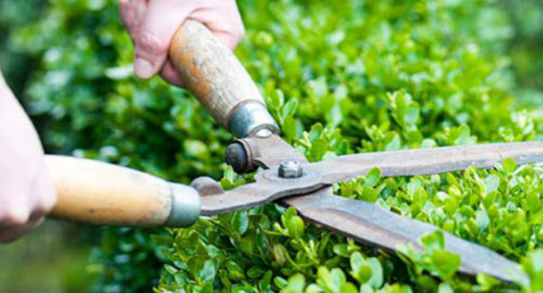
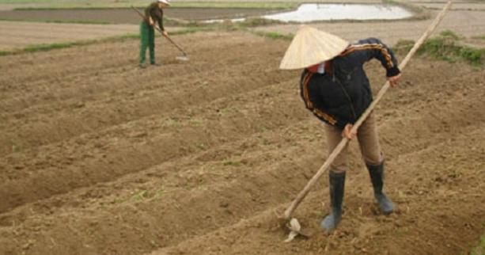
Những từ ngữ chỉ hoạt động chăm sóc cây
Cắt tỉa cây
Xới đất

Slide 14
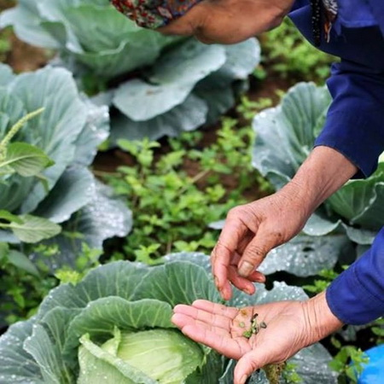
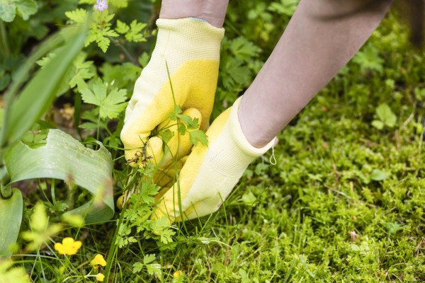
Những từ ngữ chỉ hoạt động chăm sóc cây
Bắt sâu
Nhổ cỏ

Slide 15
Bài 3. Kết hợp từ ngữ ở cột A với từ ngữ ở cột B để tạo câu.

Slide 16
A
B
Chúng em trồng cây
để giúp thành phố thêm xanh
Ông cuốc đất
để bảo vệ cây
Công nhân đô thị làm rào chắn
để trồng rau
Hoạt động
Ích lợi
Công nhân đô thị làm rào chắn để bảo vệ cây.
Chúng em trồng cây để giúp thành phố thêm xanh.
Ông cuốc đất để trồng rau.

Slide 17
YÊU CẦU CẦN ĐẠT
YÊU CẦU CẦN ĐẠT
- Biết một số loại cây là cây lương thực và cây ăn quả.
- Nắm được các từ ngữ chỉ hoạt động chăm sóc cây.

Slide 18



Định hướng tiếp theo

